Slide 1
複数AMRに向けた 施設レイアウト最適化のための 高速なマップ評価手法の提案
望月洋彰

Slide 2
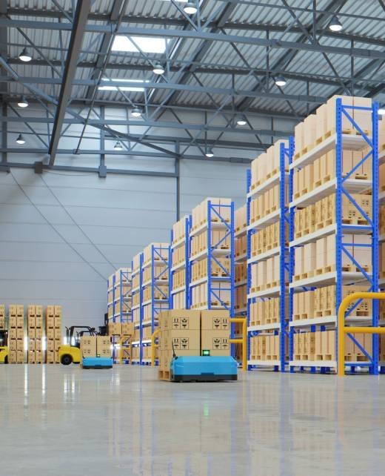
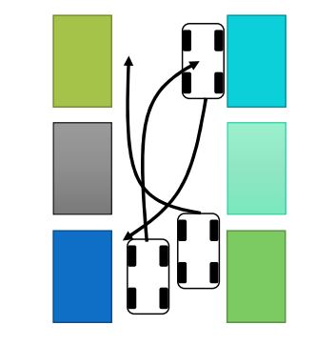
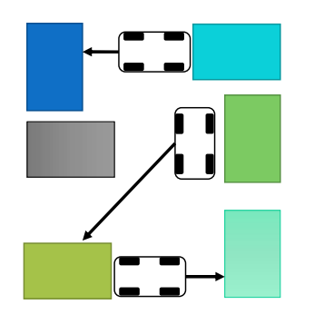
研究背景
人材不足解消
工場の自動化（FA）
AMRの導入
品質向上
× 非効率なレイアウト
〇 効率的なレイアウト
Industrial Mobility | Sunlight Group | The Sunlight Group (the-sunlight-group.com)
最適なレイアウトを選択することで工場全体のパフォーマンス最大化

Slide 3
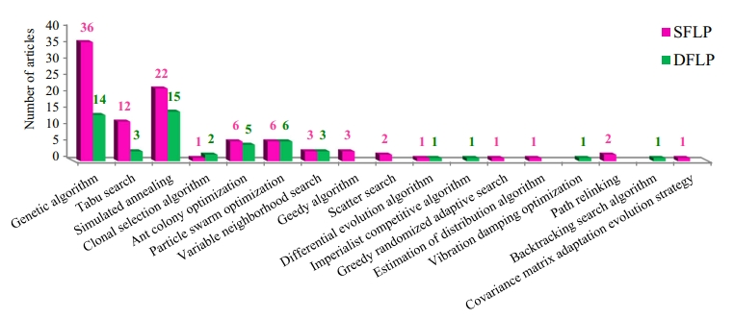
Facility Layout Problem(FLP)
Facility Layout Problem(FLP)
施設をどこに配置すればコストを最小化または効率を最大化できるかを求める問題
GA(遺伝的アルゴリズム)
FLPで最も使用されているアルゴリズム
s00170-017-0895-8.pdf

Slide 4
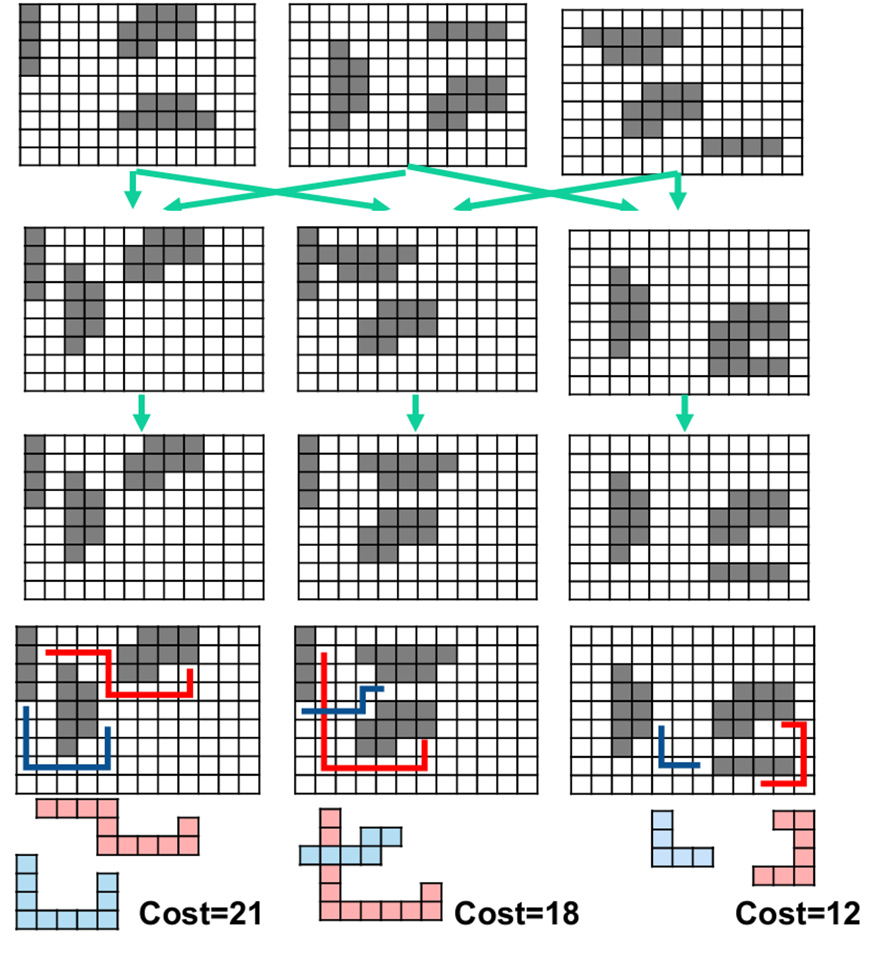
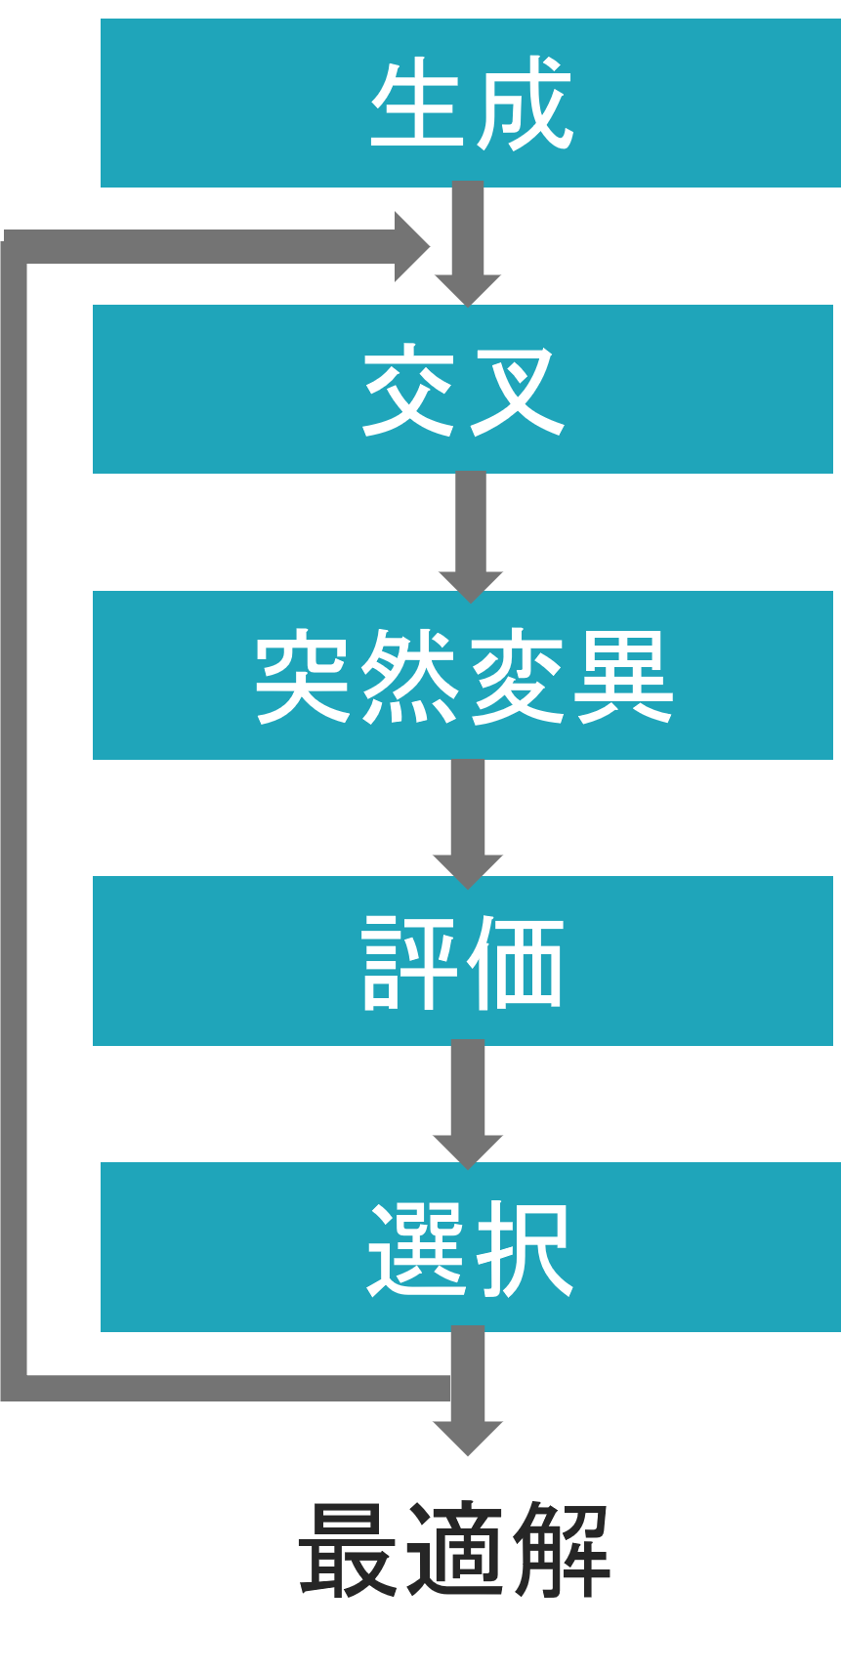
GA(遺伝的アルゴリズム)
初期レイアウトの生成
要素を受け継ぎ、
異なるレイアウトを生成
異なる特徴を持つデータを生成
評価基準に沿ってレイアウト評価
評価の高いレイアウトの選択

Slide 5
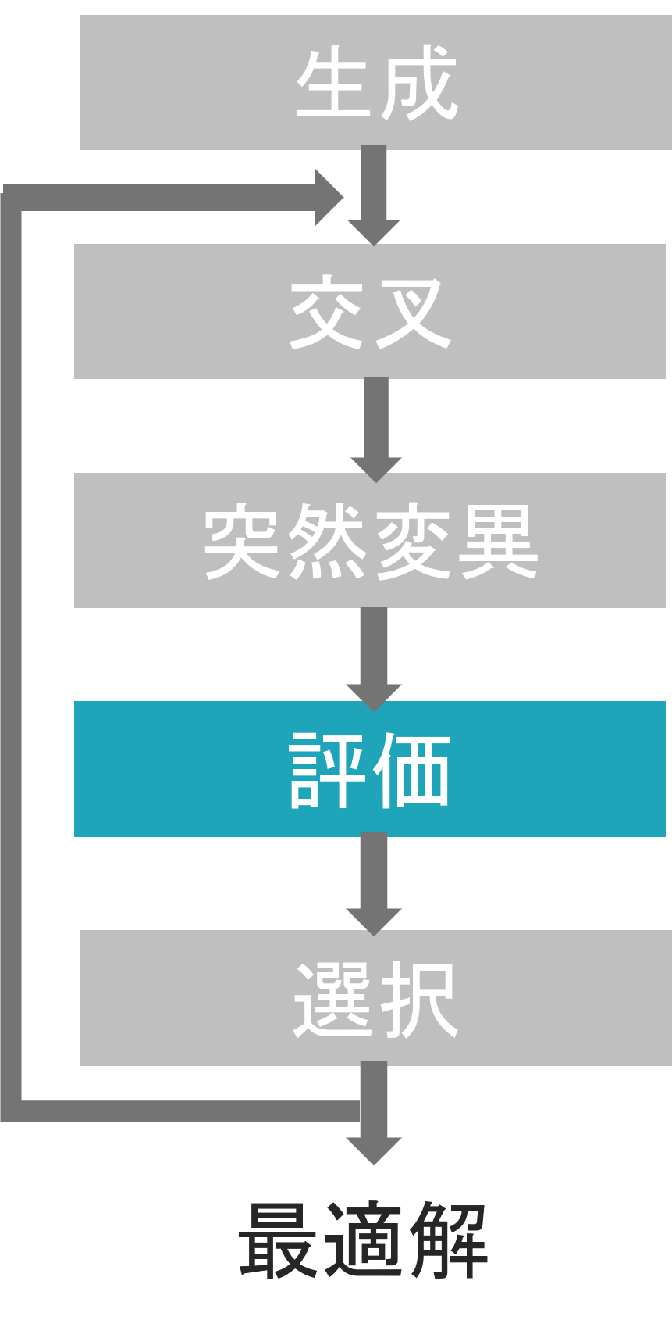
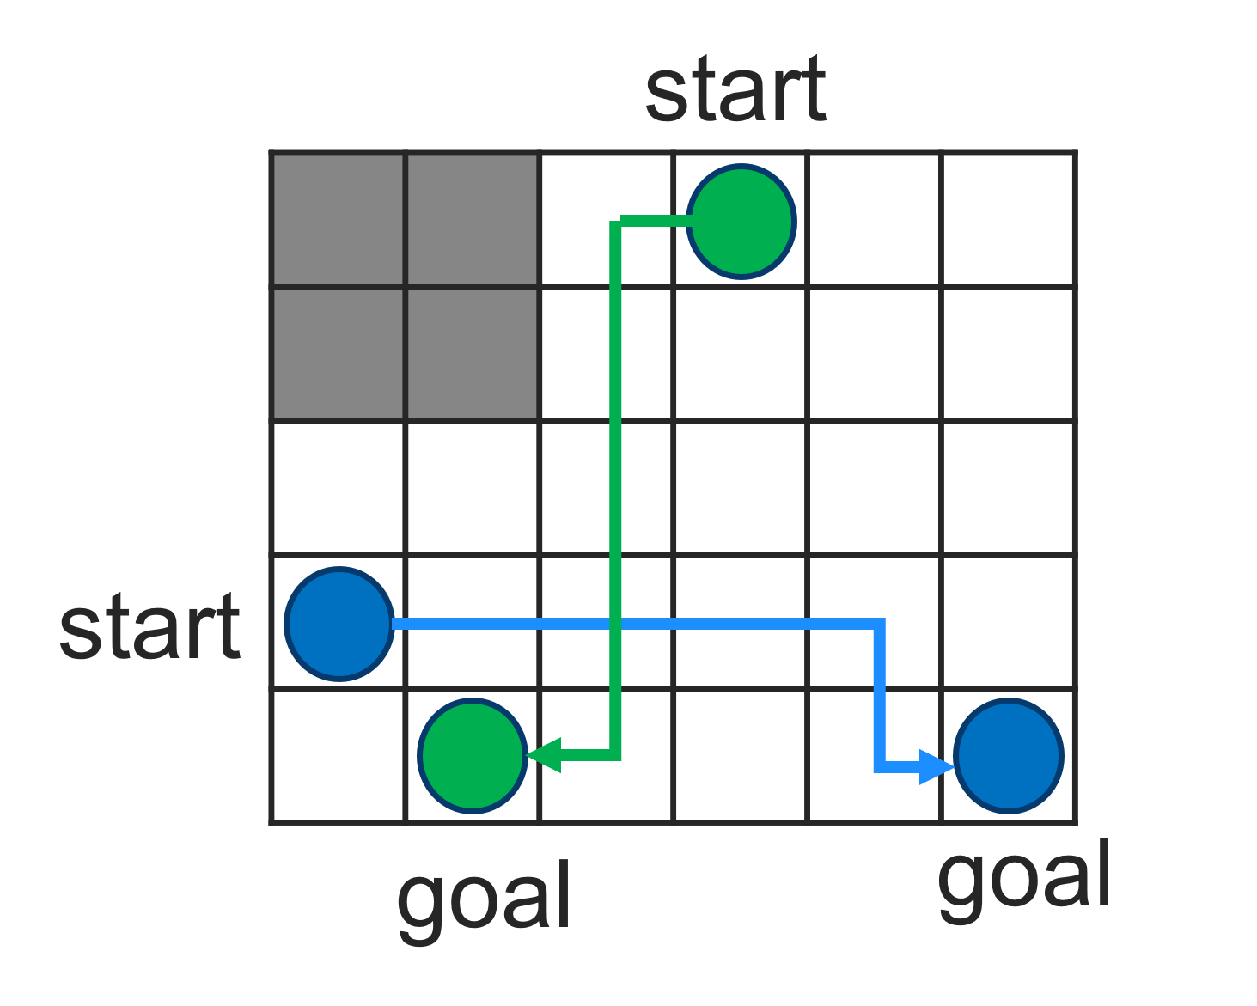
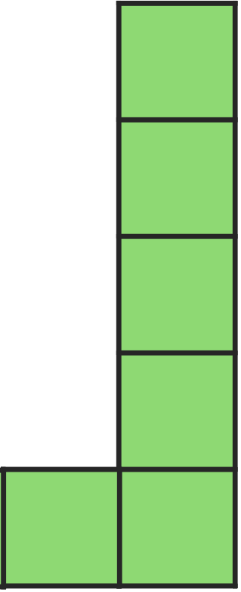
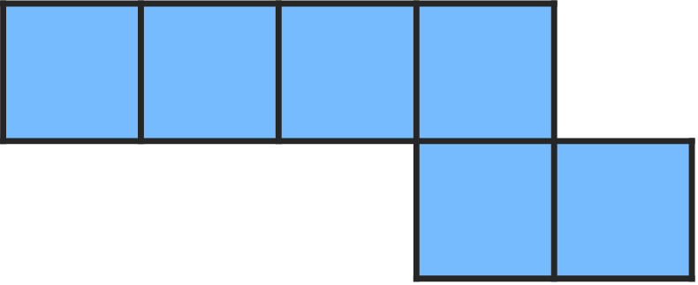
レイアウトの評価
レイアウト最適化のためにはレイアウトの良し悪しを評価する必要がある
評価基準としてAMRの移動量に着目
Cost=6+6=12
コスト：全AMRの合計移動時間
コストを求めるために経路を算出する必要がある

Slide 6
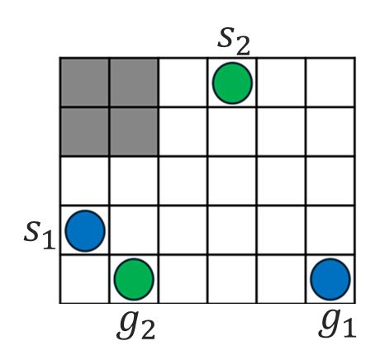
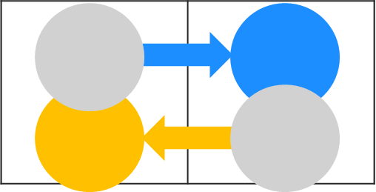
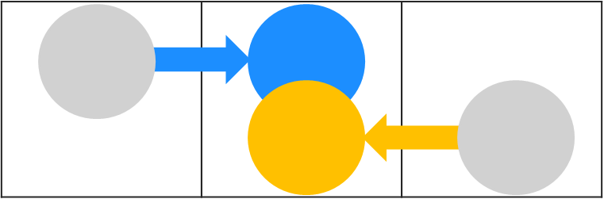
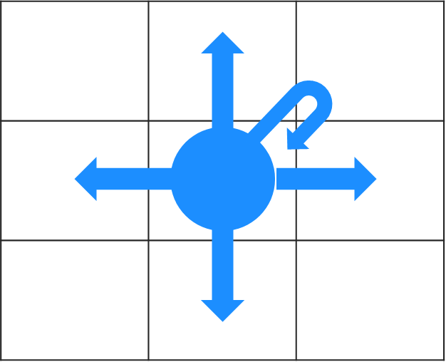
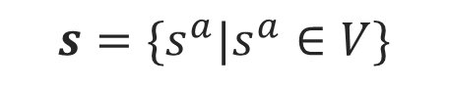
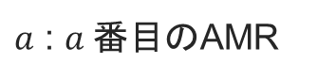
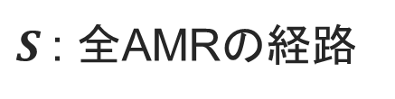
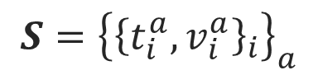
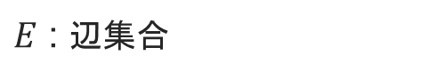
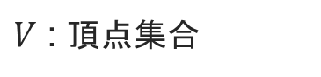
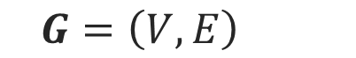
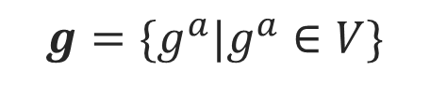

Multi agent path finding
Multi agent path finding (MAPF)
複数AMRの衝突せずに目的地まで移動するための経路を計画する問題
ｚ
Given
辺
Subject to
グラフ
辺衝突
頂点衝突
$$G=\left(V,E\right)$$
衝突禁止
$V$ : 頂点集合
$E$ : 辺集合
スタート
$$s=\{s^{a}|s^{a}∈V\}$$
行動制約
隣接する頂点へ移動または現在の頂点に待機
ゴール
$$g=\{g^{a}|g^{a}∈V\}$$
頂点
Find
$S$: 全AMRの経路
$a$ : $a 番目$のAMR
Which minimize
$$i =\{1,…,n^{a} \}：$$
$$S={\left\{{\left\{t_{i}^{a},v_{i}^{a}\right\}}_{i}\right\}}_{a}$$
スタートからゴールまでのステップ数
全AMRの合計移動時間

Slide 7
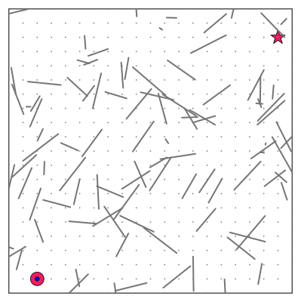
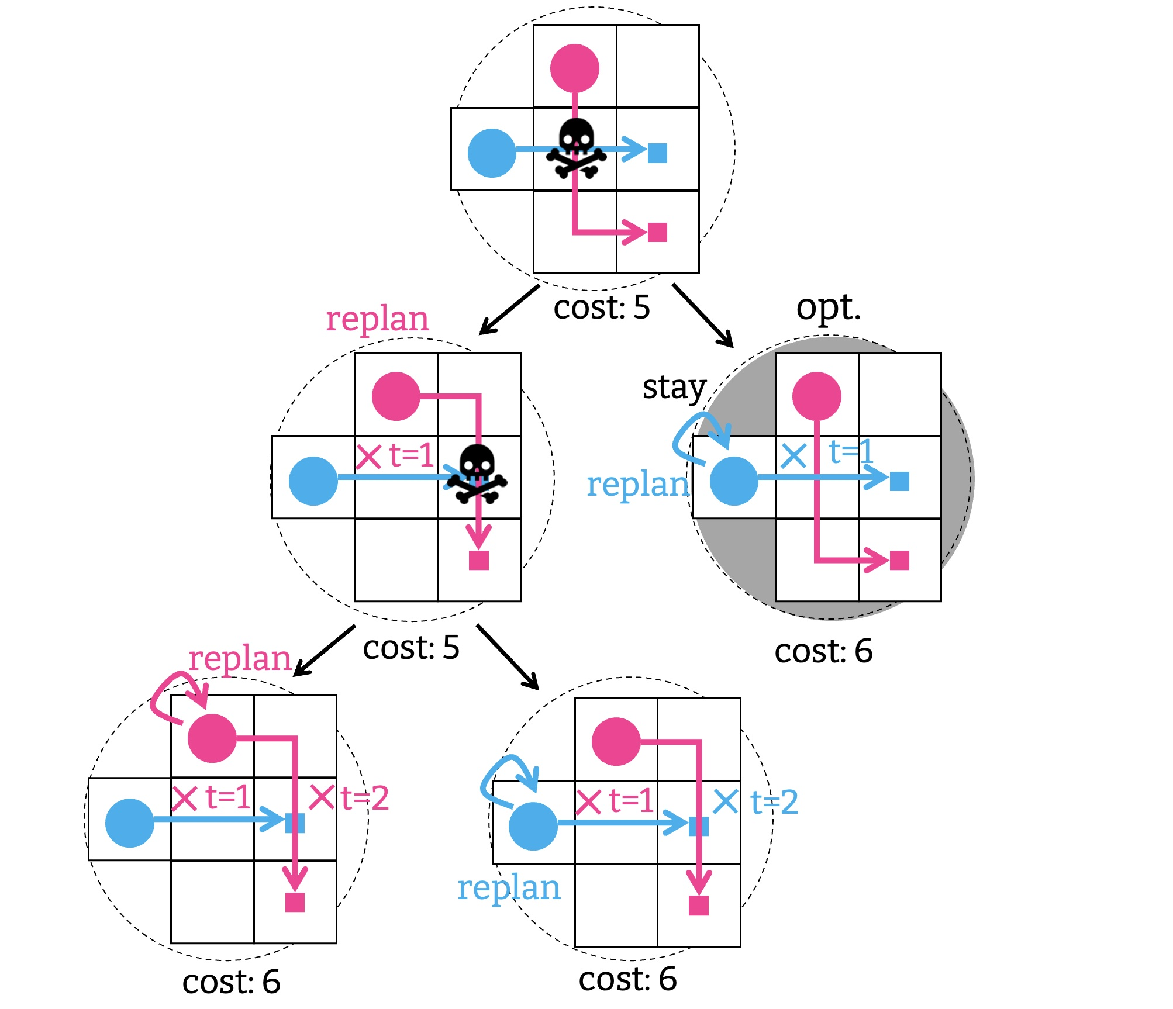
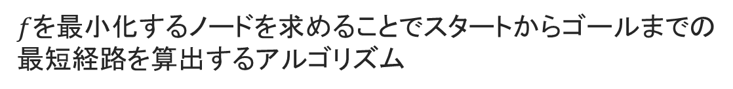

経路探索アルゴリズム
A* アルゴリズム
A*
$f$を最小化するノードを求めることでスタートからゴールまでの最短経路を算出するアルゴリズム
$$f(n) = g(n)+h(n)$$
高速に解を算出
衝突を考慮しないため複数AMRでは移動量を正しく評価できない
Conflict Based Search (CBS)^{[1]}
A*などの経路計画と衝突管理の二つのアルゴリズムを交互に実行し、衝突のない経路を探索
解の最適性が保証
解の候補が増えるほど計算時間が増加
https://kei18.github.io/note/posts/mapf-tutorial/

Slide 8
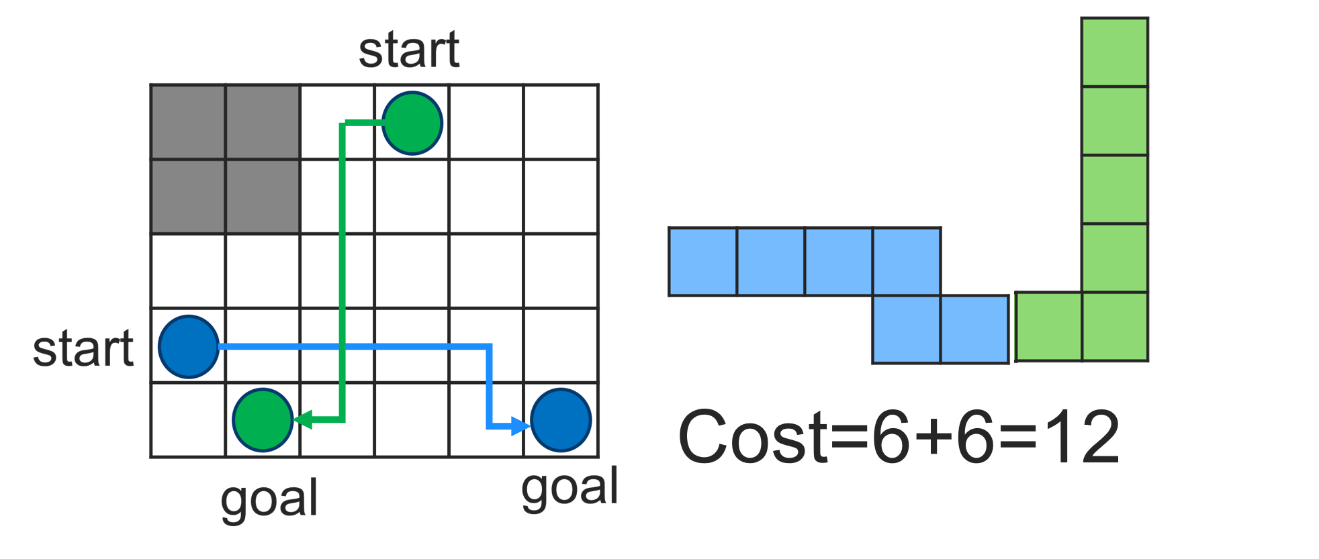
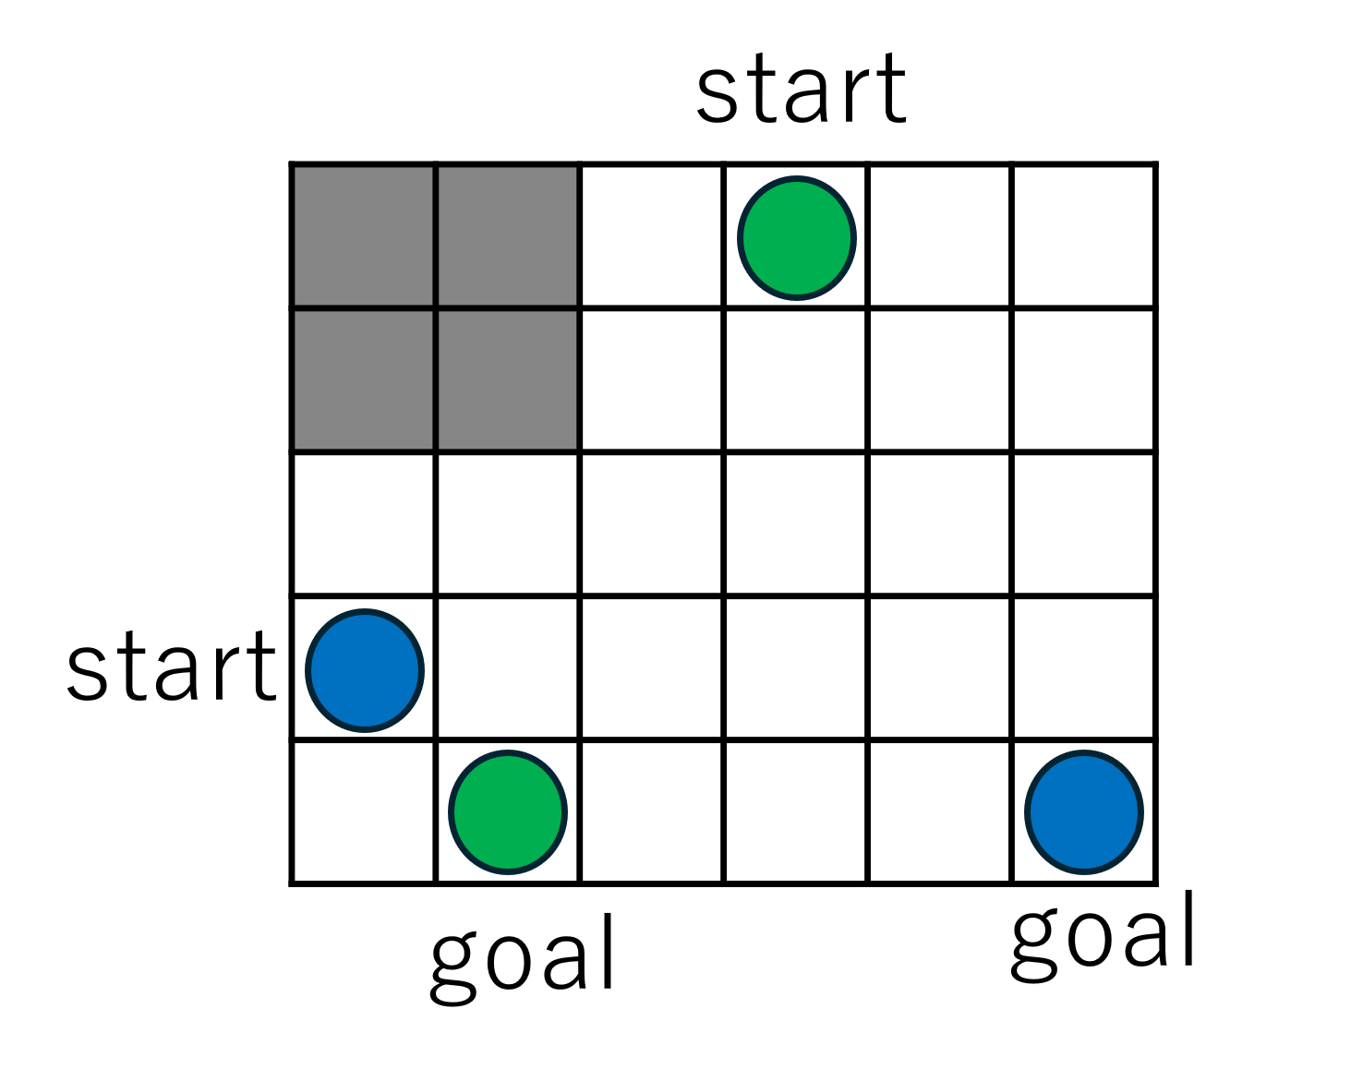
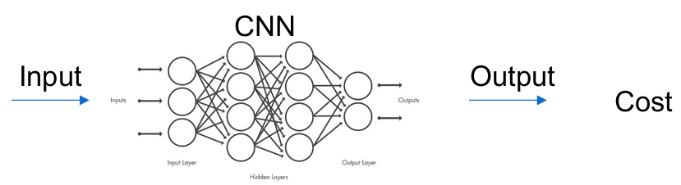
研究目的
厳密な最適解を求めようとすると計算時間がかかりすぎる
コスト算出をCNNに代替することで計算時間短縮
×10000
CNNによるコスト予測モデルを構築し計算時間短縮を目指す

Slide 9
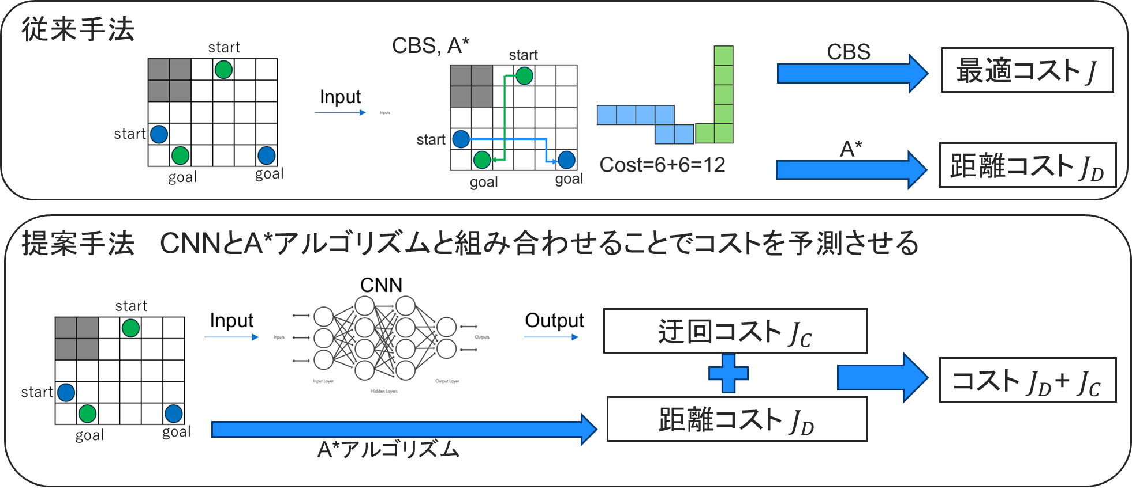
提案手法

Slide 10
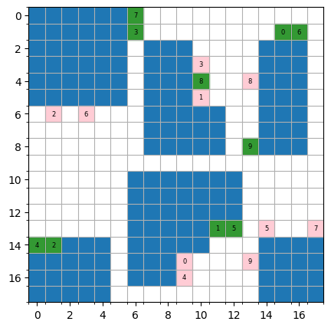
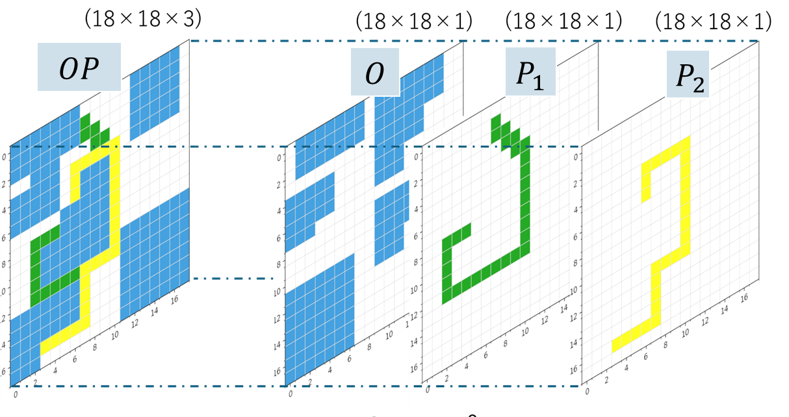
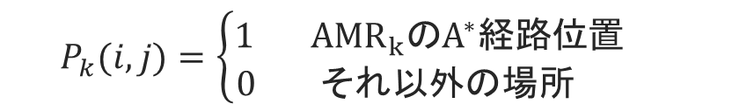
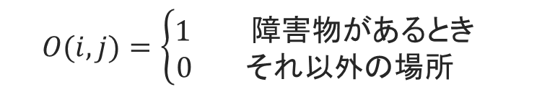
マップ条件
マップ条件
入力マップ
$$O(i,j)=\left\{\begin{aligned}1 障害物があるとき \\ 0 それ以外の場所 \end{aligned}\right.$$
マップサイズ(18 x 18)
AMR台数：2-10台
$$P_{k}(i,j)=\left\{\begin{aligned}1 AMR_{k}のA^{∗}経路位置 \\ 0 それ以外の場所 \end{aligned}\right.$$
AMR2台のときの入力マップ

Slide 11
Result: 計算時間
1マップ当たりの計算時間
マップサイズ(18 x 18)
◆CBS
■ A*
▲A*+CNN (proposed)
高速化
計算時間 (s)
AMR台数
A*+CNNでは計算時間が急増せず、CBSに比べ高速化

Slide 12
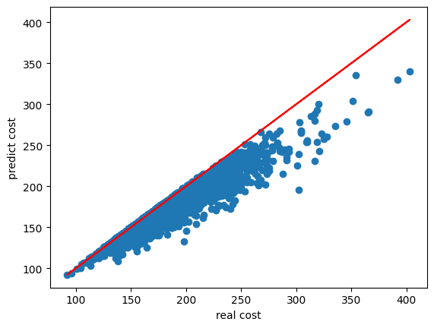
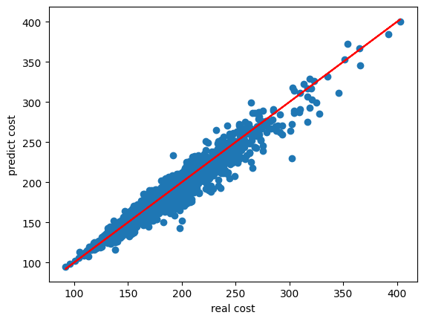
Result: 平均誤差
AMR台数：10台
誤差減少
A*
A*+CNN (proposed)
■ A*
▲A*+CNN(proposed)
予測コスト
予測コスト
過大評価
過大評価
平均誤差
過小評価
過小評価
最適コスト
最適コスト
 | A* | A*+CNN
平均誤差 | 9.56 | 4.66
一致率 (%) | 6.08 | 8.59
AMR台数
number of Training data: 112721, that of test data: 5771, validation split: 0.2

Slide 13
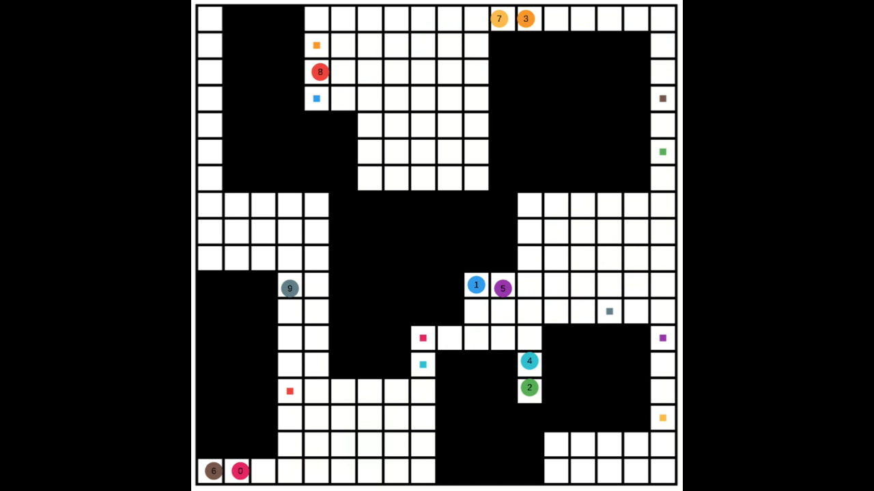
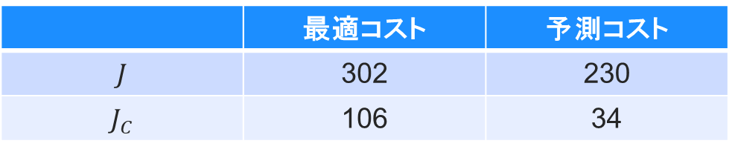
予測を大きく外したマップ
 | 最適コスト | 予測コスト
$$J$$ | 302 | 230
$$J_{C}$$ | 106 | 34
実際の解の動画
他のエージェントが狭路を通過し終えるのを待つ必要がある
衝突回避に必要な待機時間を学習できていない
入力する特徴量の改善
Ex 通行経路の向きや頻度を入力マップに落とし込む

Slide 14
まとめ
まとめ
A*とCNNによるコスト予測を組み合わせることで，CBSと比較して大幅な計算時間の短縮を実現した
エージェント数が多く、密集度が高い環境において効率的な予測が可能となる
展望
狭い通路や密集領域を適切に反映した入力表現を設計
より密集度の高い環境やAMR数が多い環境でも精度を保つことができるか検証

Slide 15
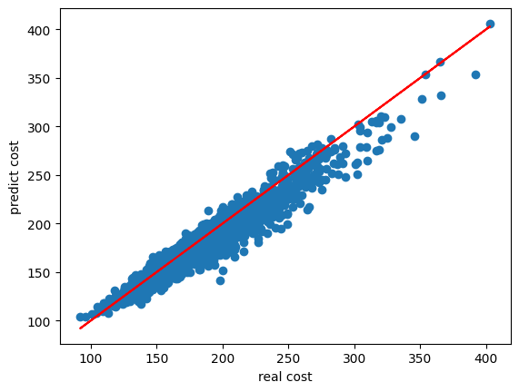
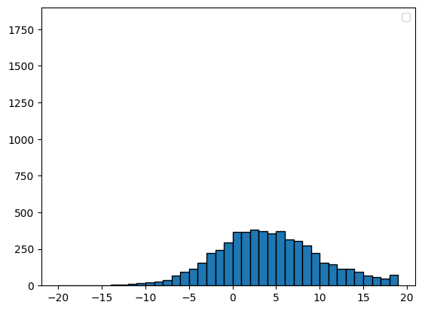
回帰モデル
コスト全体を予測
AMR：10台
Predicted cost
Frequency
Optimal cost
Error
予測時間 ：0.15 (ms)
平均誤差 ：6.40
一致率 ：6.32 %

Slide 16
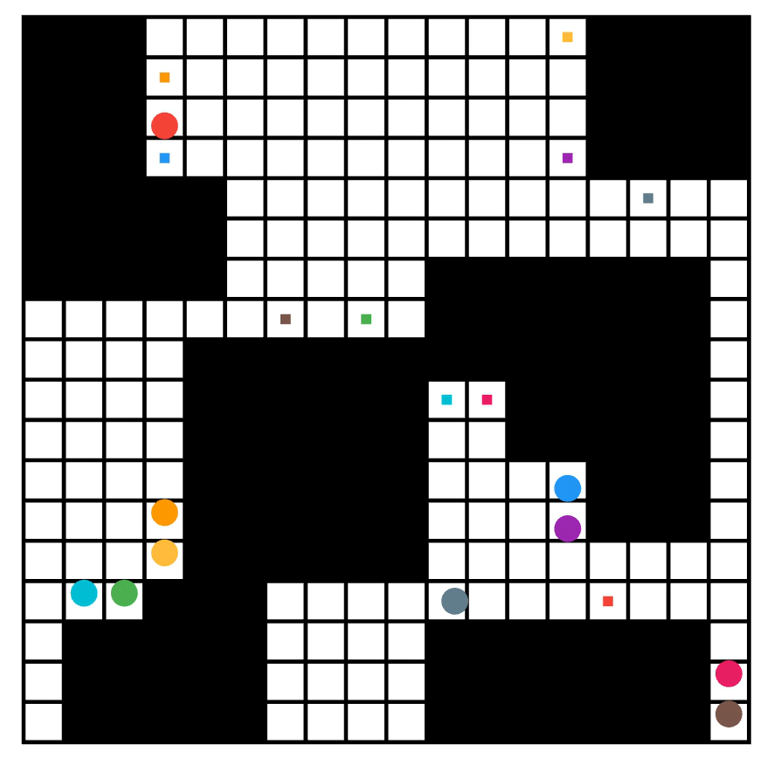
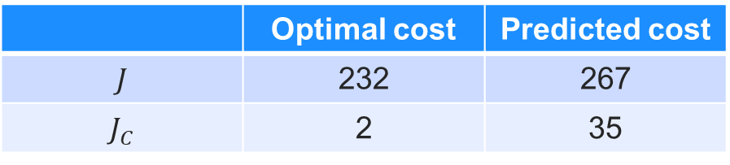
改悪してしまったマップ
 | Optimal cost | Predicted cost
$$J$$ | 232 | 267
$$J_{C}$$ | 2 | 35
細い通路を通過するエージェントが多いが、 ほとんど待機することはない
現在の入力では狭路でどれだけ待機する必要があるかわからない

Slide 17
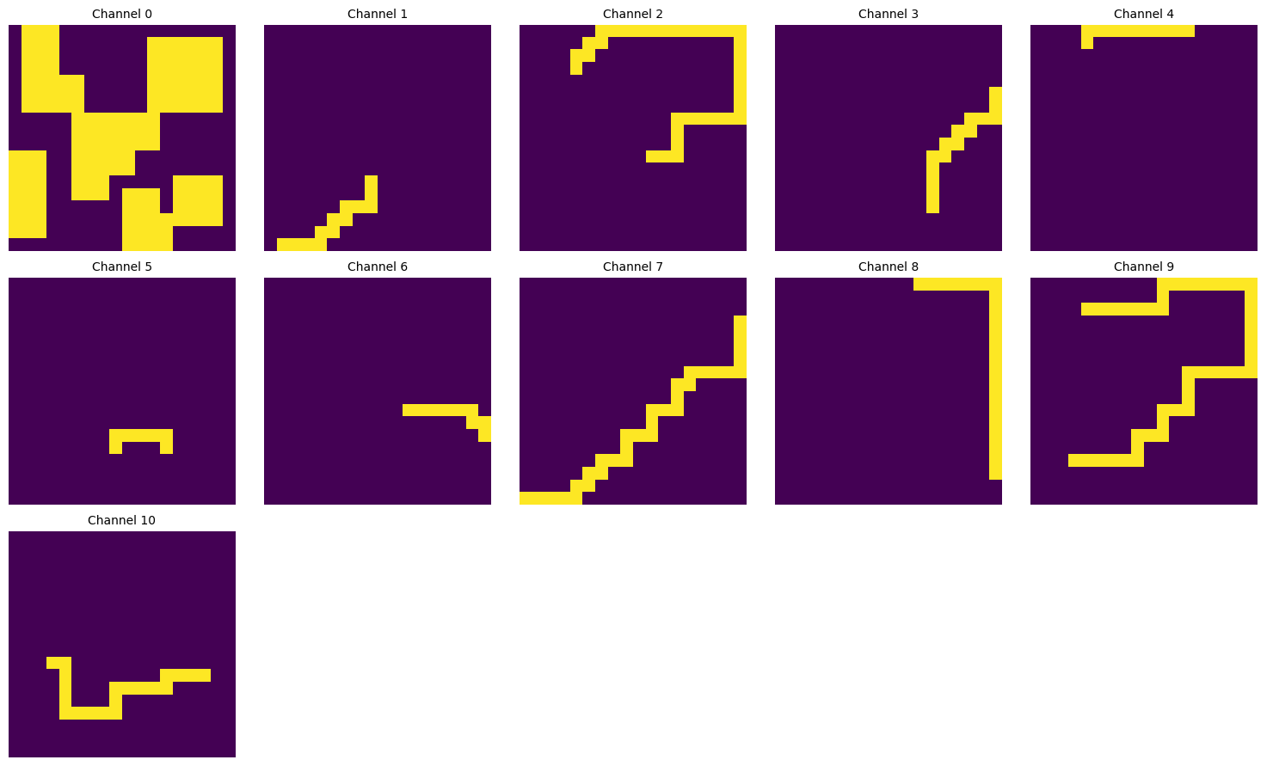
Input map

